Slide 1
Pontos Importantes do Trabalho
PickFantasy – eSport Fantasia
Ezequiel F. Mapel
Pedro Henrique T. dos Santos
IFES – 2017/2

Slide 2
O que é eSport?
O eSport, popularmente conhecido por Esporte Eletrônico, é uma nova vertente de esporte que vem crescendo exponencialmente no mundo. Mesmo assim, ainda é muito rejeitado pelo publico tradicional por conta do seu conteúdo principal ser jogos virtuais.

Slide 3
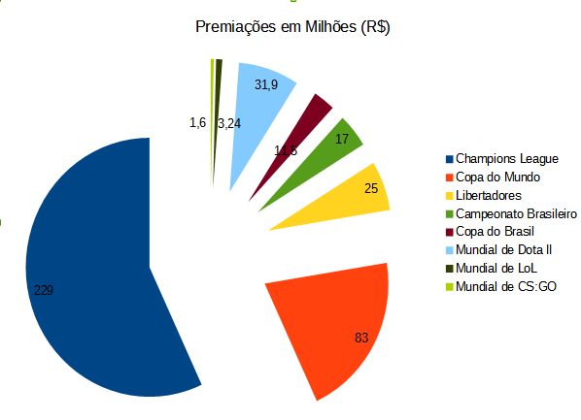
Comparação - Premiações
Fonte: goo.gl/FJ9yS7

Slide 4
O que é o PickFantasy?
PickFantasy é um jogo de esporte fantasia, no qual ações da vida real influência nos resultados. Um bom exemplo é o CartolaFC. Porém, os resultados são baseados em jogos de E-Sports(esportes eletrônicos), como por exemplo, League of Legends ou Counter-Strike.

Slide 5
Motivação
O eSport vem tendo uma crescente exponencial no Brasil, principalmente por termos grandes times, de diversos games, representando a bandeira brasileira mundialmente. Porém, mesmo assim, o cenário se ainda se encontra muito fechado para quem sonha em um dia ser um profissional.
Este projeto visa continuar essa evolução do cenário, estimulando os jogadores casuais a apoiarem ainda mais seus jogadores e times favoritos, escolhendo e apostando neles e incentivando sempre.

Slide 6
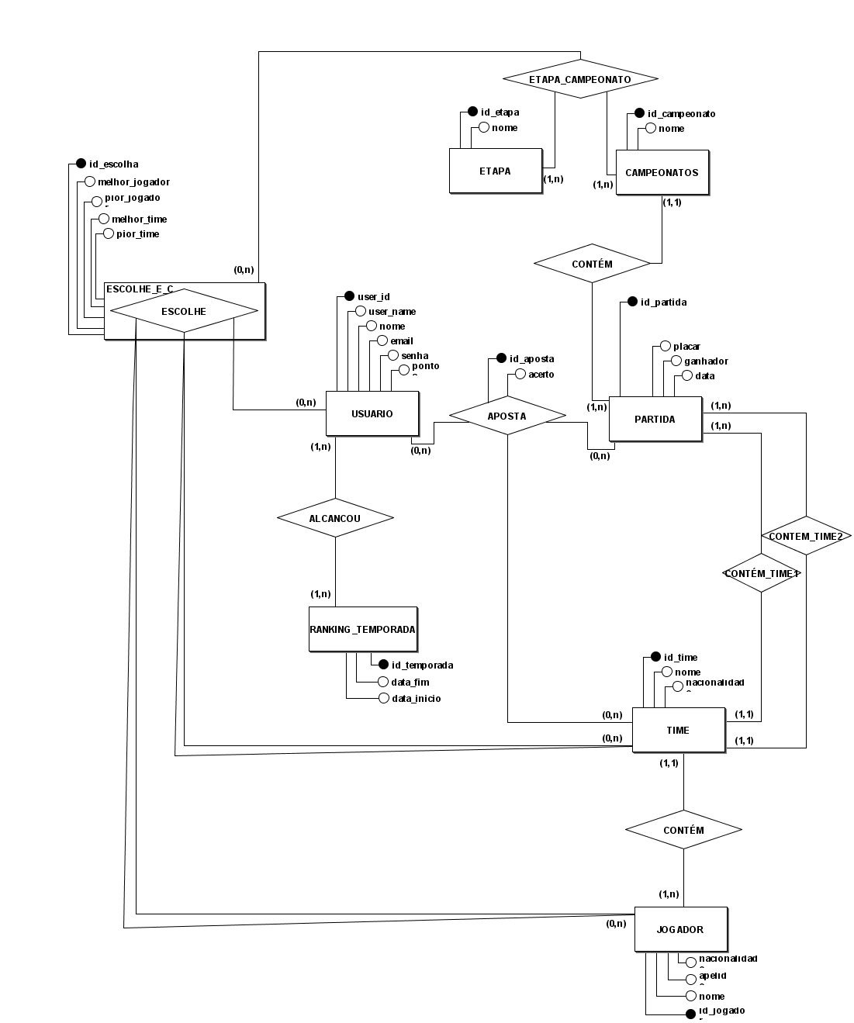
Modelo Conceitual:

Slide 7
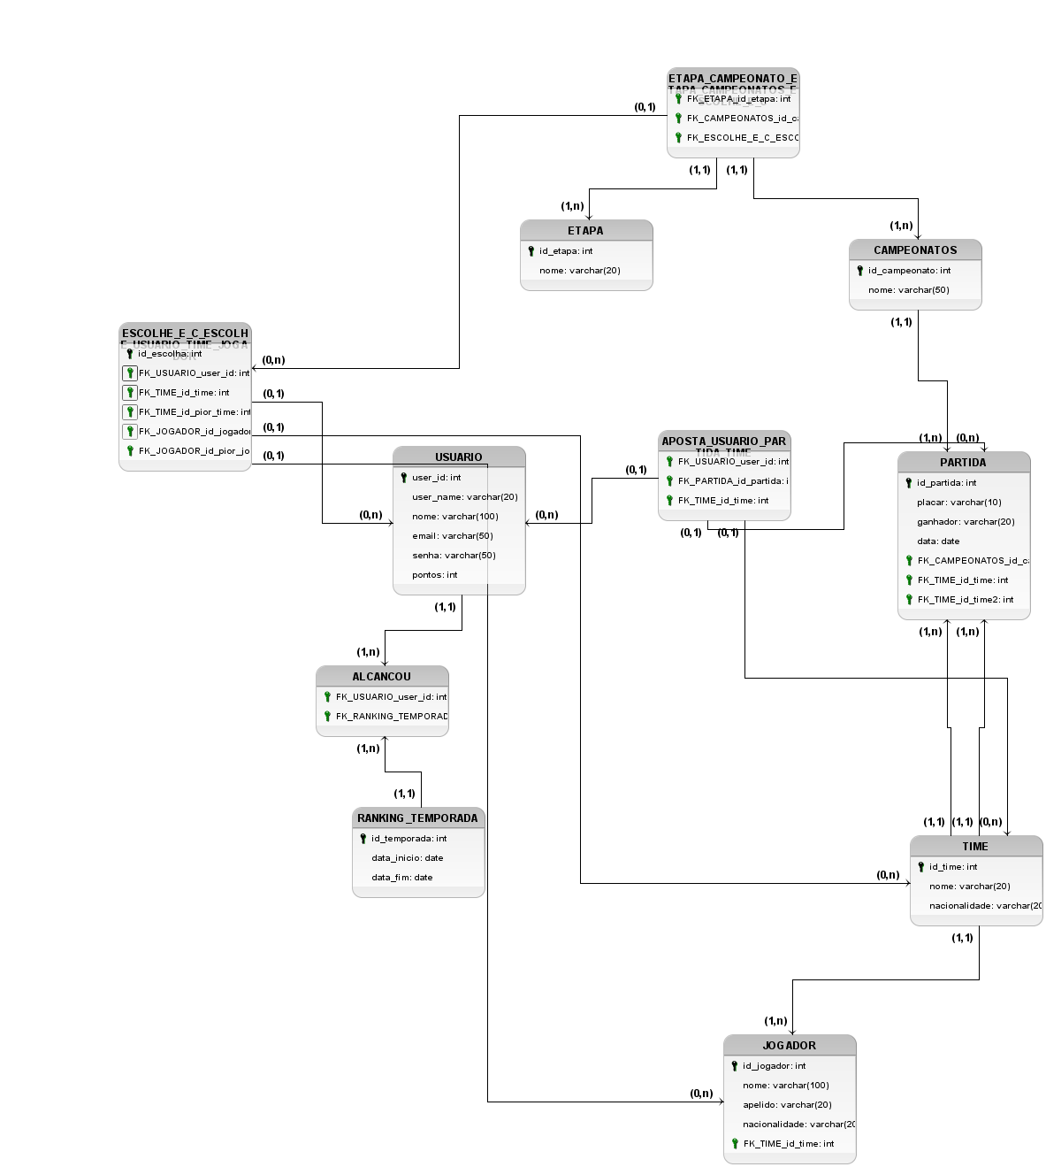
Modelo Logico:

Slide 8
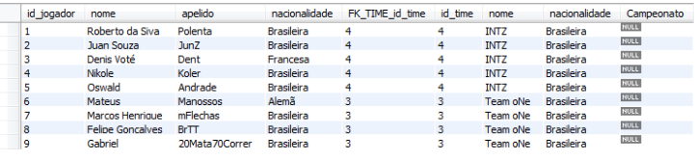
Consulta - Junção
SELECT * FROM jogador INNER JOIN time
on(pickfantasy.time.id_time = pickfantasy.jogador.FK_TIME_id_time);

Slide 9
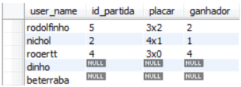
Consulta – Left/Right Join
SELECT user_name,id_partida, placar, ganhador FROM aposta_usuario_partida_time
LEFT OUTER JOIN partida ON(partida.id_partida = aposta_usuario_partida_time.FK_PARTIDA_id_partida)
RIGHT OUTER JOIN usuario ON (aposta_usuario_partida_time.FK_USUARIO_user_id = usuario.user_id);

Slide 10
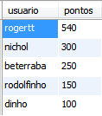
Consulta – View
(Simulação de Ranking)
create view ranking_usuarios as select user_name as usuario, pontos from usuario
order by usuario.pontos desc;
select * from ranking_usuarios;

Slide 11
Dificuldades encontradas:
As dificuldades foram por questão de falta de experiencia. Por exemplo:
Encontrar a forma ideal de elaborar o modelo conceitual e lógico de forma que o modelo físico funcionasse perfeitamente.

